Slide 1

AULA 007
DIFERENÇA DE POTENCIAL
Matéria e Energia
CIÊNCIAS 8° ANO

Slide 2

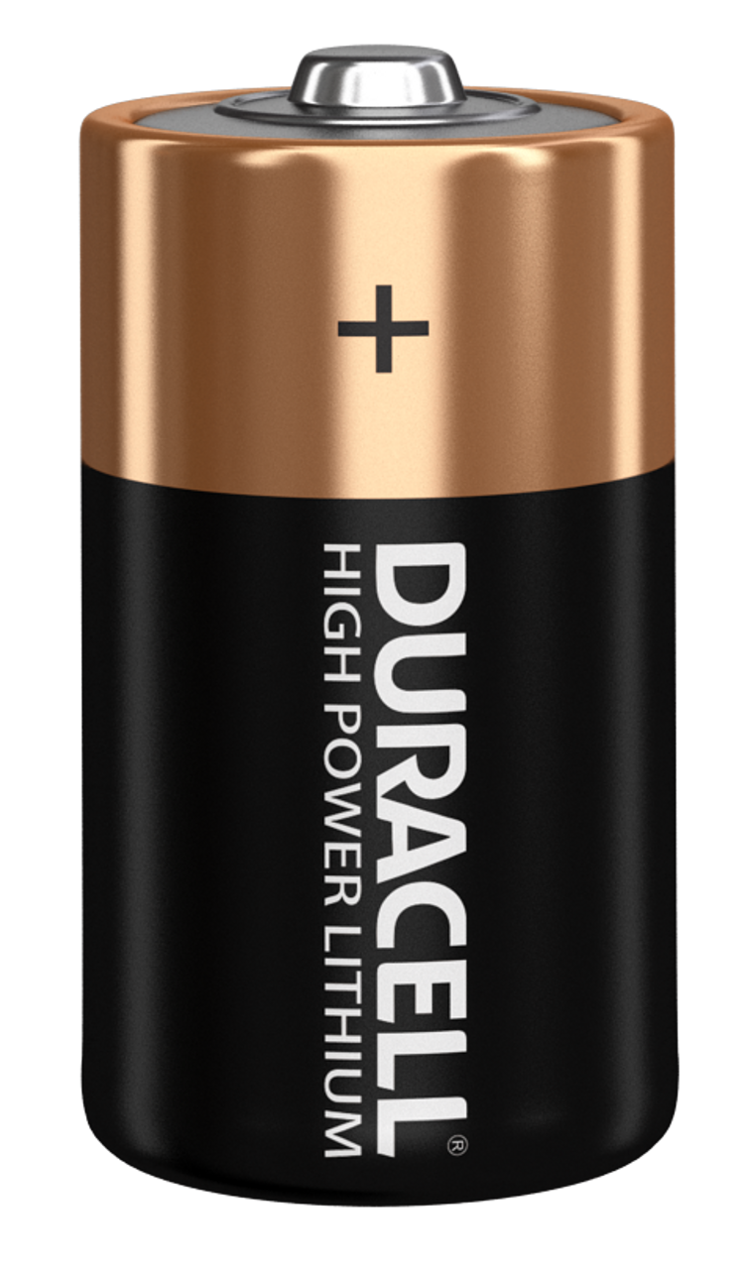
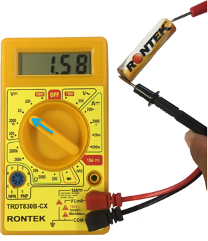
Diferença de Potencial Elétrico
1.5 VOLTS

Slide 3
Diferença de Potencial Elétrico
1.5 VOLTS

Slide 4

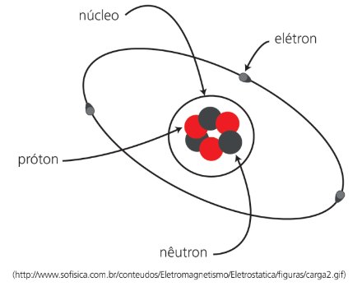
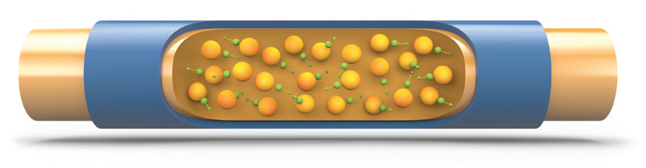
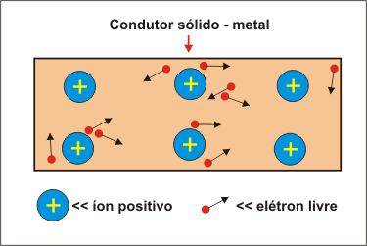
Diferença de Potencial Elétrico
Num condutor metálico os eletrões têm um movimento desordenado.
Eletróns de condução (a verde)
Condutor metálico
Não existe nenhuma direção preferencial para o movimento dos eletrões.

Slide 5
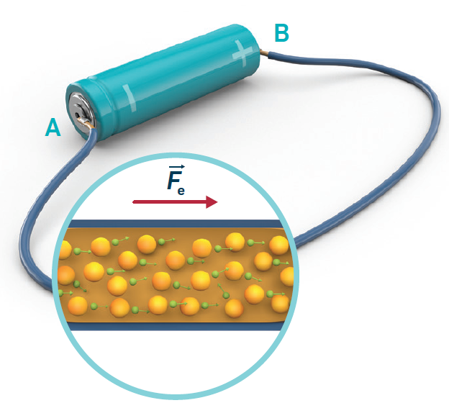
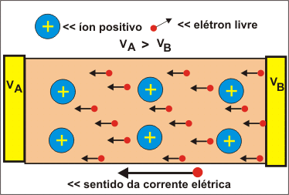
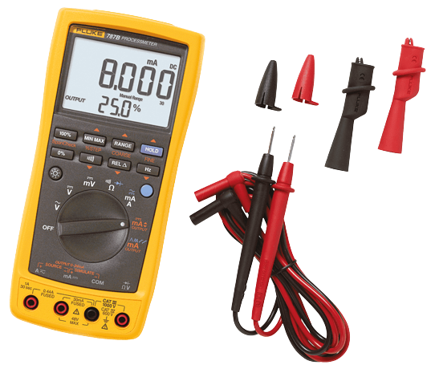


Diferença de Potencial Elétrico
Se atuarem forças elétricas os elétron têm um movimento ordenado.
Gerador de tensão
Polo positivo (+)
Polo negativo (-)
$${\vec{F}}_{e}$$
Gerador de tensão:
origina forças elétricas, transferindo-lhes energia, o que origina corrente elétrica.
Condutor metálico
Quando se liga a um condutor metálico aos terminais A e B de um gerador, passam a atuar forças elétricas sobre os eletrões, ${\vec{F}}_{e}$, que os obrigam a deslocar-se para o polo positivo.
Em um circuito metálico fechado, os elétrons movimentam-se espontaneamente de uma região de menor potencial elétrico (o polo negativo) para outra de maior potencial elétrico (o polo positivo),

Slide 6

Diferença de Potencial Elétrico
Gerador de tensão
Polo positivo (+)
Polo negativo (-)
$${\vec{F}}_{e}$$
Em um circuito metálico fechado, os elétrons movimentam-se espontaneamente de uma região de menor potencial elétrico (o polo negativo) para outra de maior potencial elétrico (o polo positivo),

Slide 7
O voltímetro mede diferença de potencial
O voltímetro é um aparelho usado, por exemplo, no estudo da Eletricidade e na manutenção de equipamentos eletrônicos
O voltímetro mede uma grandeza chamada diferença de
potencial elétrico (ddp) entre as extremidades de seus dois fios. A ddp, também denominada tensão elétrica, é medida na unidade volt, cujo símbolo é V.

Slide 8
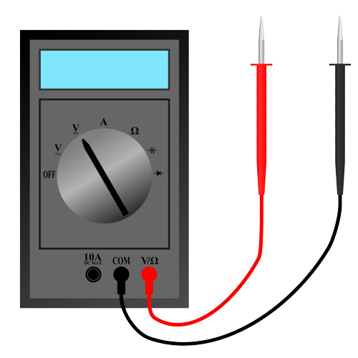
O voltímetro mede diferença de potencial
Extremidades metálicas
Mostrador em que se faz a leitura da medida.
Extremidades encapadas com plástico.
Fios metálicos encapados com plástico.

Slide 9
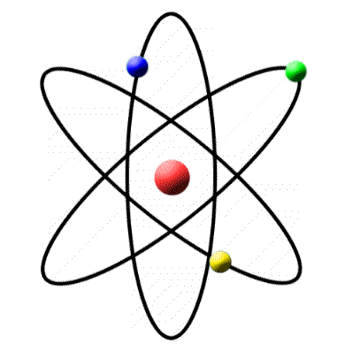
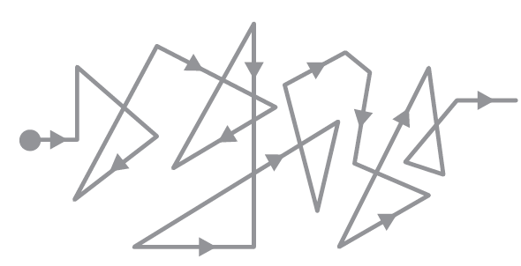

Diferença de Potencial Elétrico
Se atuarem forças elétricas os eletróns têm um movimento ordenado.
Os eletrões, apesar das suas frequentes colisões com os iões, acabam por se deslocar ao longo do condutor, num movimento afetado por essas colisões.
$${\vec{F}}_{e}$$
Diferença de potencial
O gerador fornece uma diferença de potencial, U, ao condutor a que está ligado.

Slide 10
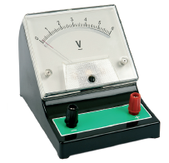
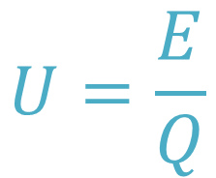
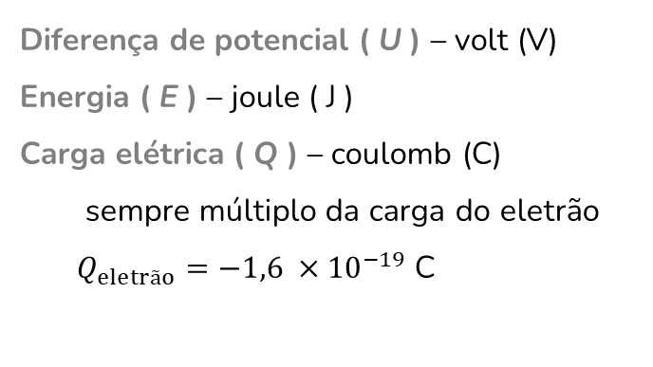
Diferença de Potencial Elétrico
Diferença de potencial nos terminais de um condutor, U:
$$U=\frac{E}{Q}$$
Unidades do Sistema Internacional (SI):
Diferença de potencial ( U ) – volt (V)
Energia ( E ) – joule ( J )
Carga elétrica ( Q ) – coulomb (C)
sempre múltiplo da carga do eletrão
$Q_{eletrão}=−1,6 ×{10}^{−19}$ C
Voltímetro analógico. Aparelho que
mede a diferença de potencial.

Slide 11
Qual é a carga elétrica armazenada em um capacitor que tem uma diferença de potencial elétrico de 50 V e armazena 0,5 µJ de energia elétrica?
0,01 µC
b) 0,5 µC
c) 10 µC
d) 25 µC

Slide 12
Resposta correta: b)
0,5 µC. A carga elétrica é igual à energia elétrica armazenada dividida pela diferença de potencial elétrico, ou seja, Q = E/U. Substituindo os valores, temos Q = (0,5 µJ) / (50 V) = 0,5 µC.

Slide 13
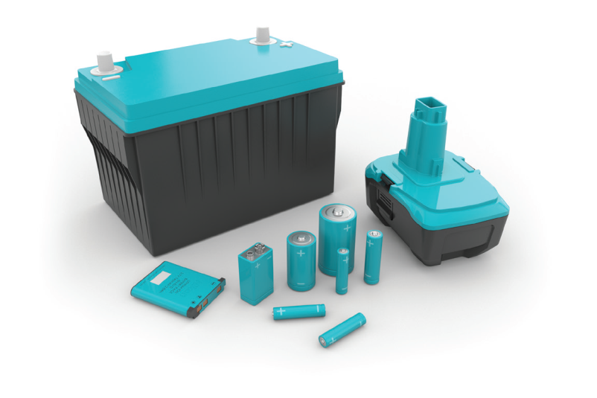
GERADORES DE TENSÃO CONTÍNUA
Os geradores que fornecem uma diferença de potencial praticamente constante são chamados geradores de tensão contínua.
Originam correntes contínuas.
Eletróns movem-se no mesmo sentido.
Traço curto
Traço comprido
Polo -
Polo +
Símbolo dos geradores num
esquema de circuito
As pilhas e baterias são exemplos de geradores de tensão contínua

Slide 14
Sentido da corrente elétrica
Qual o sentido do movimento dos eletróns?
Sentido real da corrente elétrica
Os eletrões movem-se do polo negativo para o polo positivo.
O sentido em que se movem os eletrões no seu movimento orientado chama-se sentido real da corrente.
Sentido real

Slide 15
Sentido da corrente elétrica
Qual o sentido do movimento dos eletróns?
Sentido convencional da corrente elétrica
As cargas (positivas) movem-se do polo positivo para o polo negativo.
Por convenção ainda se utiliza o sentido convencional da corrente elétrica.
Sentido convencional

Slide 16
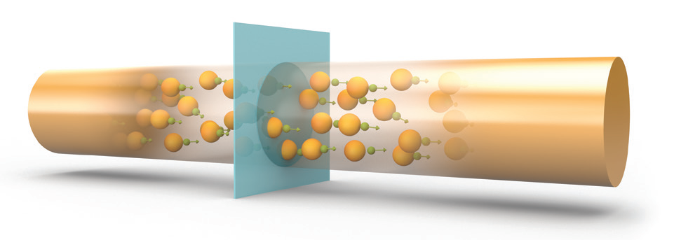
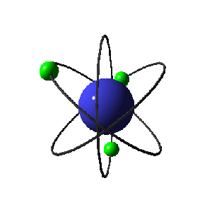
Corrente elétrica
Secção reta do condutor
Quantos mais eletrões atravessarem uma secção reta de um condutor, por unidade de tempo, mais intensa será a corrente elétrica.
A corrente elétrica (símbolo I) é uma grandeza escalar que se define como a carga que atravessa uma secção reta de um condutor por unidade de tempo.

Slide 17
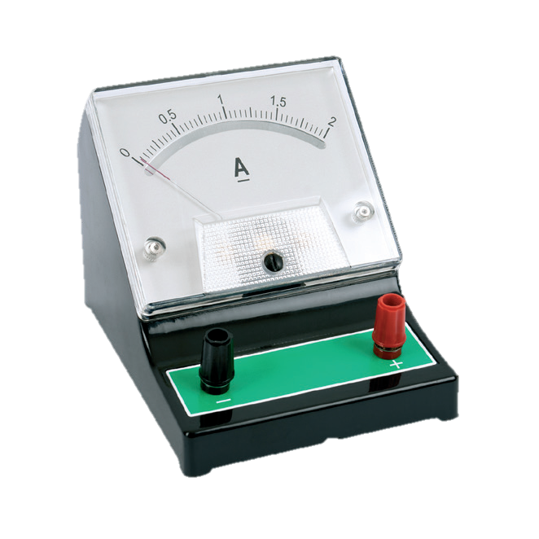
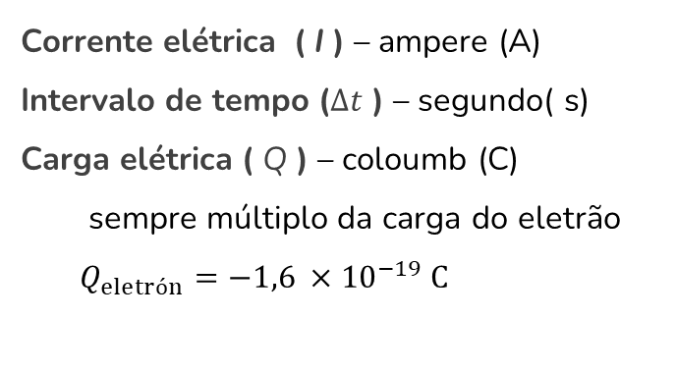
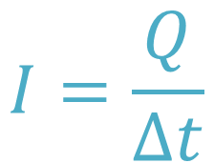
Corrente elétrica
$$I=\frac{Q}{∆t}$$
Unidades do Sistema Internacional (SI):
Corrente elétrica ( I ) – ampere (A)
Intervalo de tempo ($∆t$ ) – segundo( s)
Carga elétrica ( Q ) – coloumb (C)
sempre múltiplo da carga do eletrão
$Q_{eletrón}=−1,6 ×{10}^{−19} C$
Amperímetro analógico. Aparelho que
mede a corrente elétrica.

Slide 18



Considerando que as pilhas abaixo sejam de 1,5 V, qual deve ser o valor indicado pelo voltímetro em cada caso?
A) 0
B) 1 .
C) -1,5.
D) +1,5.

Slide 19
OBRIGADO!

Slide 20
REFERÊNCIAS
Canto, Eduardo Leite do Ciências naturais : aprendendo com o cotidiano : manual do professor / Eduardo Leite do Canto, Laura Celloto Canto. — 6. ed. — São Paulo : Moderna, 2018.
Lopes, Sônia Inovar Ciências da Natureza, 8° ano: ensino fundamental, anos finais/ Sônia Lopes, Jorge Audino. — 1. ed. — São Paulo : Saraiva, 2018.
Hiranaka, Roberta Aparecida Bueno Inspire ciências : 8º ano : ensino fundamental : anos finais / Roberta Aparecida Bueno Hiranaka, Thiago Macedo de Abreu Hortencio. – 1. ed. – São Paulo : FTD, 2018

